Slide 1



OFICINA DE APROPRIAÇÃO
DE RESULTADOS 2011

Slide 2

O que é Avaliação?

Slide 3
Conceito de Avaliação
AVALIAR
É refletir sobre uma determinada realidade a partir de dados e informações, e emitir um julgamento que possibilite uma ação.

Slide 4

Quebra de paradigmas

Slide 5
Tipos de Avaliação
Avaliação
Diagnóstica
Formativa
Somativa
Interna
Escola
Externa
Sistemas
Interna
Escola
Externa
Sistemas
Interna
Escola
Externa
Sistemas
Pequena escala
Larga escala

Slide 6
Avaliação Interna e Externa
AVALIAÇÃO EDUCACIONAL
Avaliação Interna/Escola
Avaliação Externa/Sistemas
Processo da aprendizagem
Desempenho dos alunos
Provas abertas
Provas objetivas
Observação/Registro
Portfólio
Testes de proficiência
Questionários contextuais
TEORIA CLÁSSICA
TEORIA DA RESPOSTA
AO ITEM

Slide 7
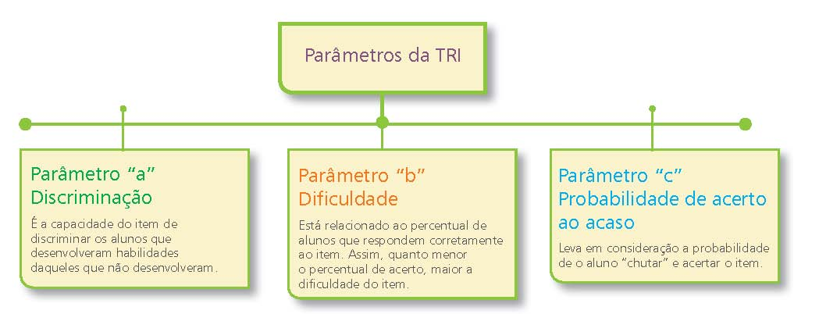
Metodologia de análise
Teoria de Resposta ao Item
Os três parâmetros da TRI:

Slide 8
Metodologia de análise
Vantagens da TRI
A TRI nos permite:
Comparar resultados de diferentes avaliações, como o SAEB.
Avaliar com alto grau de precisão a proficiência de alunos em amplas áreas do conhecimento sem submetê-los a longos testes.
Comparar os resultados entre diferentes séries, como o início e fim do Ensino Médio.

Slide 9
Objetivos da Avaliação Externa
Melhor eficiência
do trabalho
desenvolvido em cada
unidade escolar
Monitoramento do
desempenho dos alunos
Avaliação Externa em Larga Escala
Acompanhamento,
ao longo do tempo,
da qualidade da
educação ofertada
Identificação de fatores
intra e extra-escolares que
interferem no desempenho
dos alunos

Slide 10

Uso dos resultados

Slide 11
Como é feita a Avaliação?

Slide 12
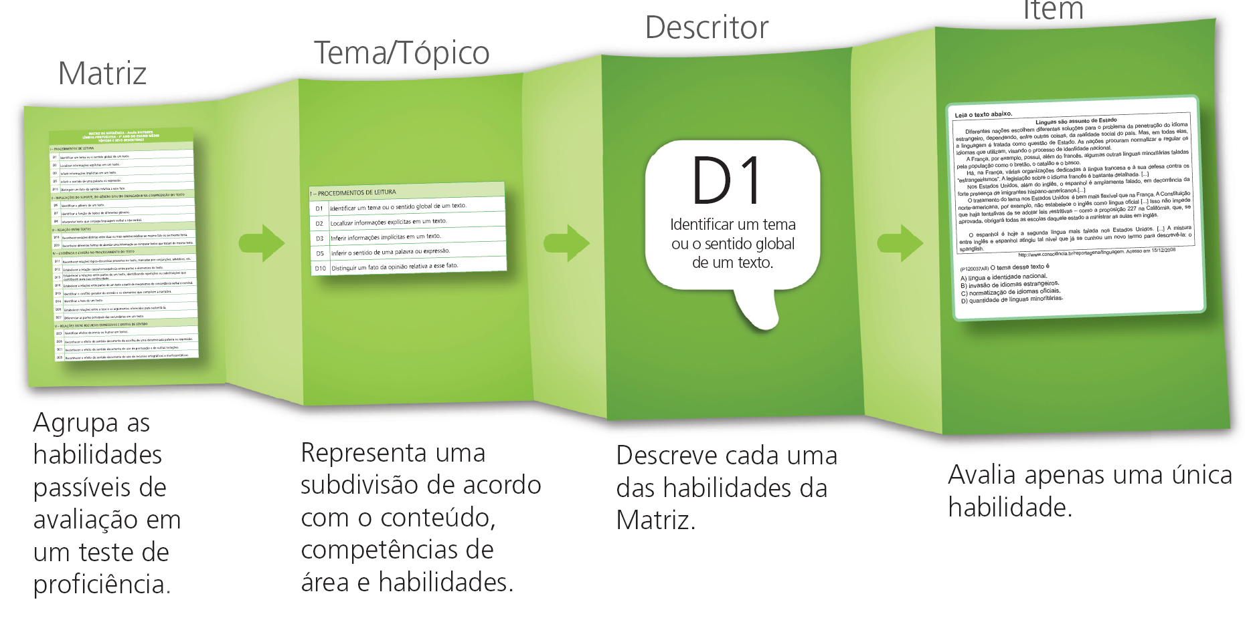
Matriz de Referência
Item

Slide 13
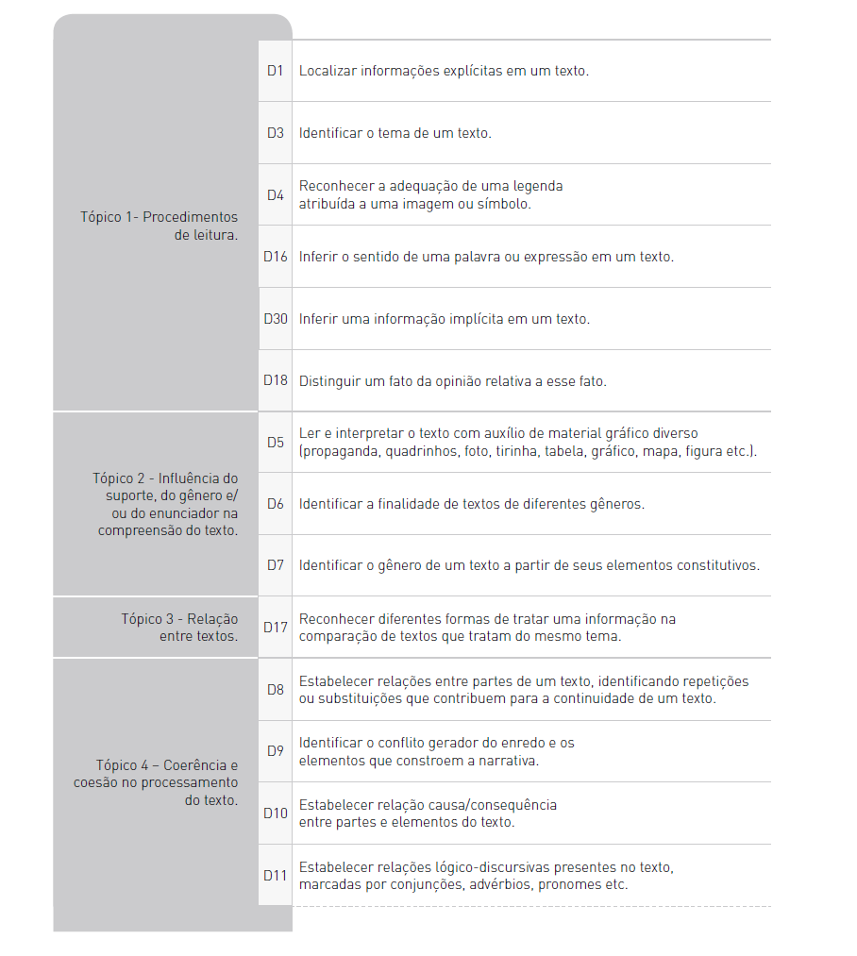
Matriz de Referência
Exemplo de uma matriz de referência

Slide 14
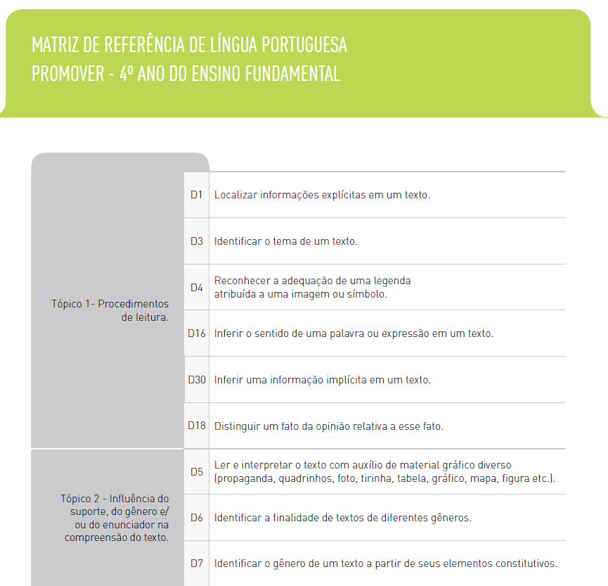
Matriz de Referência

Slide 15
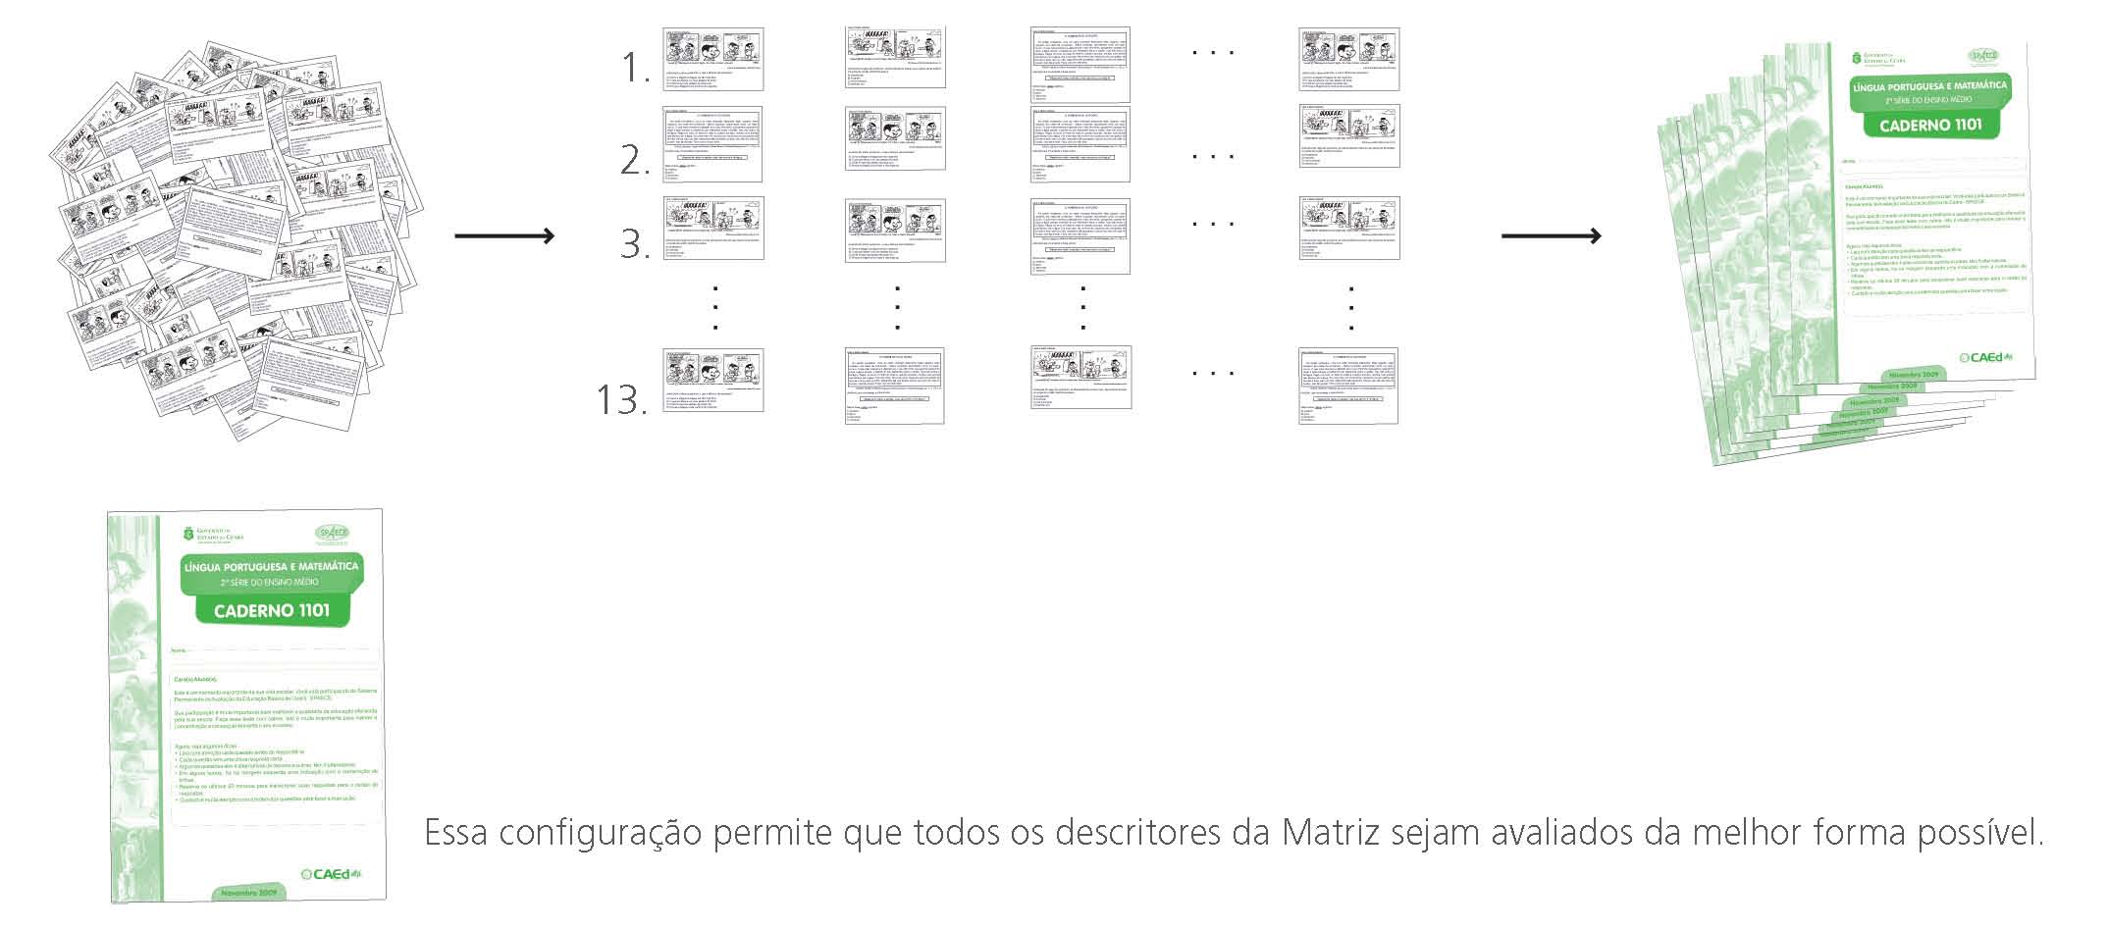
Matriz de Referência
Composição dos Testes

Slide 16
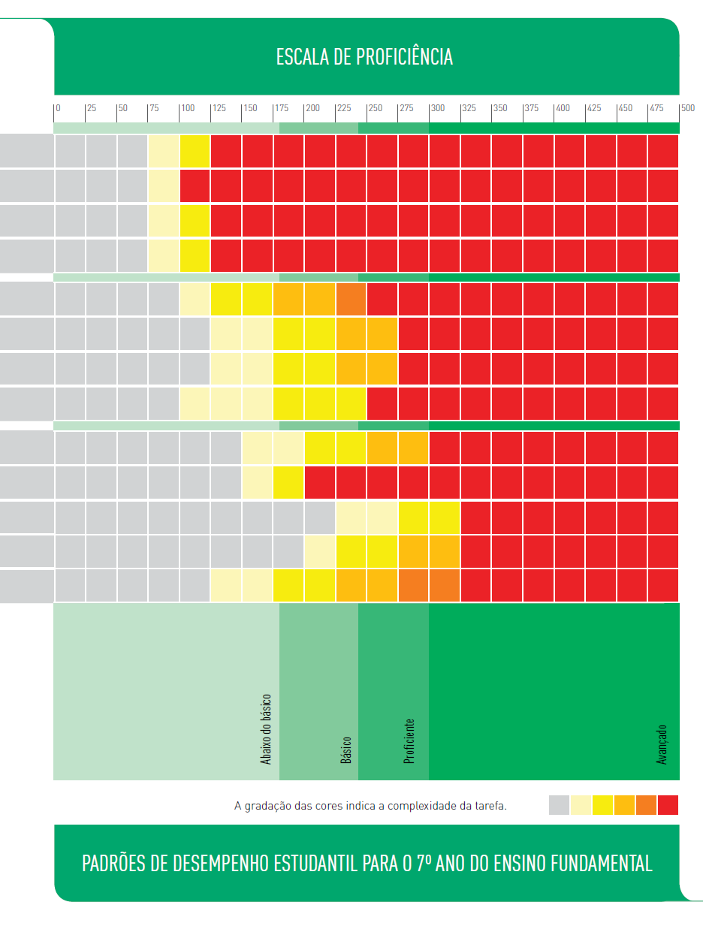
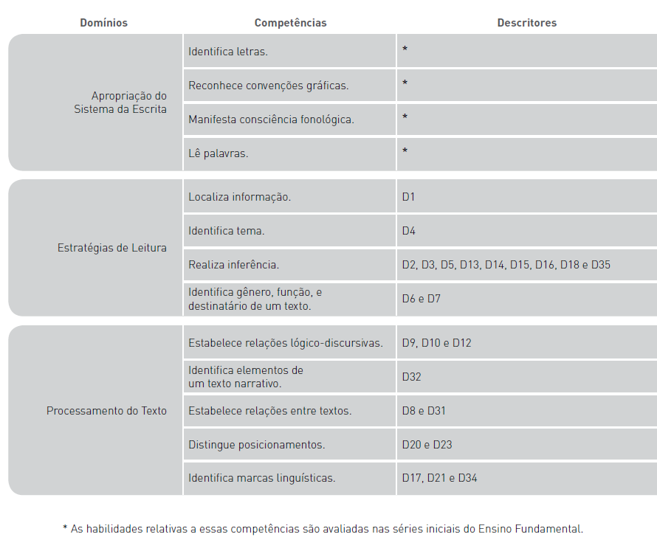
Escala de Proficiência
Escala de Proficiência de Língua Portuguesa

Slide 17
A Escala de Proficiência
Teoria da Resposta ao Item (TRI)
Grupo de modelos matemáticos e estatísticos que descrevem a associação entre a aptidão de um indivíduo e a probabilidade de uma resposta a um item.
Item e proficiência na mesma escala

Slide 18

A Escala de Proficiência
Construindo uma escala

Slide 19
Escala: altura de uma pessoa
A Escala de Proficiência
Item 1
Você consegue guardar as malas no bagageiro interno de um ônibus?
Item 2
Você consegue subir ou descer dois degraus de cada vez em uma escada?
Item 3
Para conversar com as pessoas, você precisa olhar para baixo?
Nome | Item 1 | Item 2 | Item 3
Carolina | Sim | Não | Não
Priscila | Sim | Sim | Não
Leonardo | Sim | Sim | Sim

Slide 20
Escala: item x medida
A Escala de Proficiência
Nome | Item 1 | Item 2 | Item 3
Carolina | Sim | Não | Não
Priscila | Sim | Sim | Não
Leonardo | Sim | Sim | Sim
Carolina
Priscila
Leonardo
1,5
1,6
1,7
1,8
1,9
Item 1
Item 2
Item 3

Slide 21
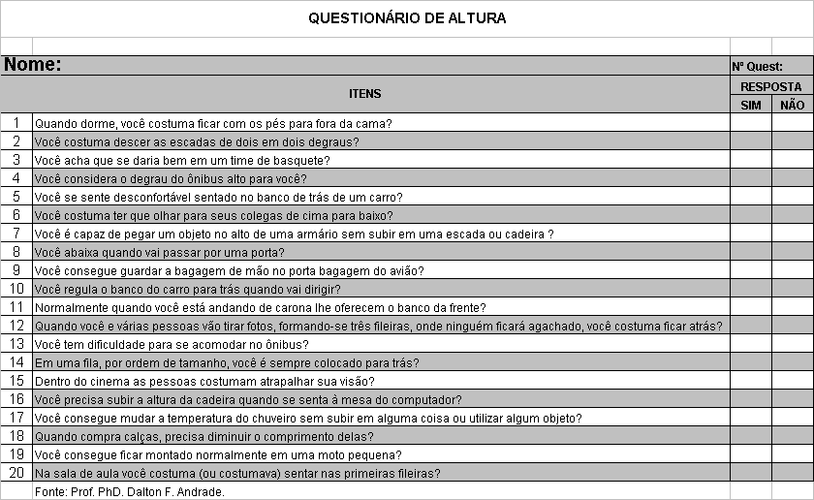
Questionário de altura
A Escala de Proficiência

Slide 22




A Escala de Proficiência
Posição dos itens na escala
1,5
1,6
1,7
1,8
1,9
9
4
16
17
15
7
20
18
11
14
5
13
6
3
2
19
8
12
10
1
Guardar a bagagem
Atrás na fila
Pés fora da cama

Slide 23
A Escala de Proficiência
Posição dos itens e pessoas na escala
1,5
1,6
1,7
1,8
1,9
9
4
16
17
15
7
20
18
11
14
5
13
6
3
2
19
8
12
10
1

Slide 24
Como trabalhar com os resultados da avaliação?

Slide 25
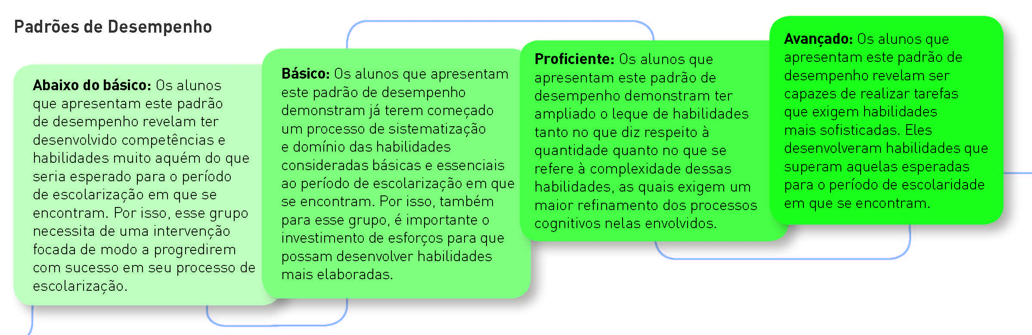
Padrões de desempenho
Padrões de Desempenho Estudantil – Língua Portuguesa/Matemática

Slide 26
Medidas educacionais
Internacional
PISA
Nacional
SAEB, PROVA BRASIL
Estadual
PROEB, SAERJ, PAEBES
Municipal
Promover, AVALIA BH

Slide 27
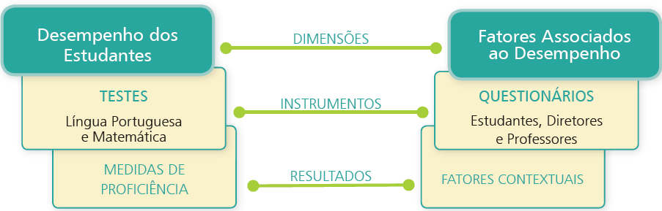
Avaliação Educacional
Dimensões avaliadas

Slide 28


Avaliação Educacional
Fatores Associados ao Desempenho
Fatores Extraescolares
Fatores Intraescolares
Fatores socioeconômicos
Gestão e administração
Fatores familiares
Prática pedagógica
Fatores individuais
Condições de infraestrutura
Qualificação dos profissionais

Slide 29
Canais de Comunicação

Slide 30
Publicações previstas para 2012
Volume 1
Boletim do sistema de avaliação.
Apresenta informações básicas sobre a avaliação, mas não não apresenta resultados.
Volume 2
Boletim de resultados do gestor.
Apresenta resultados gerais da avaliação e traz análises com enfoque para gestores.
Volume 3
Boletim de resultados pedagógicos.
Apresenta os resultados da escola para cada série e disciplina com textos de suporte pedagógico para professores e coordenadores.

Slide 31
Publicações previstas para 2012
Volume 4
Sumário executivo.
Volume 5
Caderno de gestão.
Apresenta análises e discussões acerca de diferentes temas educacionais com enfoque para gestores.
Volume 6
Caderno de pesquisa.
Apresenta uma síntese de todos os resultados da avaliação, inclusive com dados dos questionários contextuais.
Apresenta artigos acadêmicos utilizados como suporte para a produção de textos para as demais publicações.

Slide 32
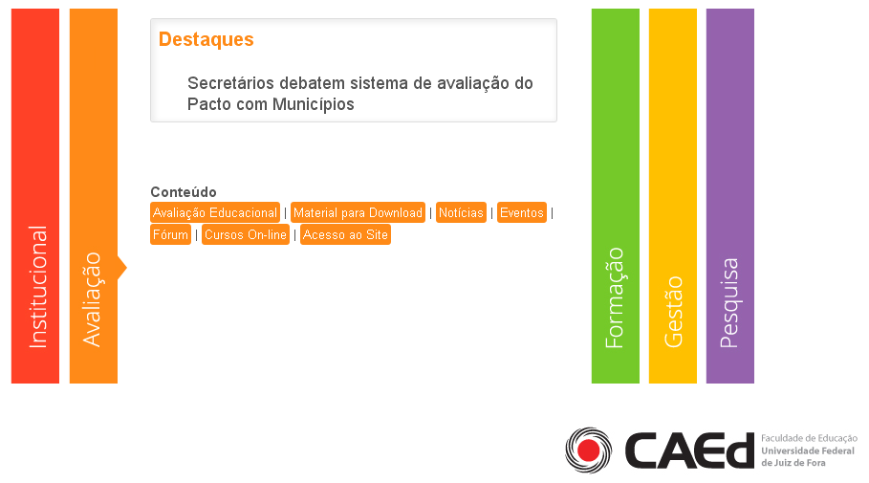
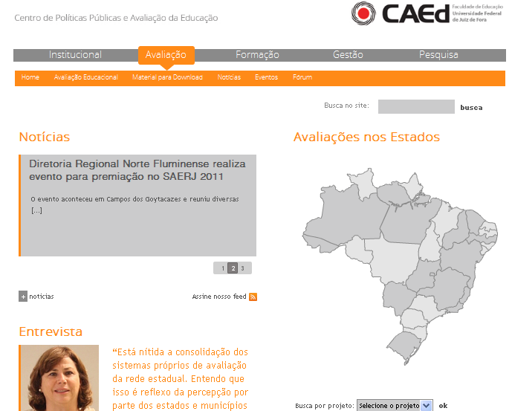
Portal da Avaliação

Slide 33
OFICINA DE APROPRIAÇÃO
DE RESULTADOS 2011

